Slide 1
El Ocultismo
Jesús Nuestro Refugio Ministerio de Restauración

Slide 2
Los Demonios
Los demonios son ángeles que se revelaron junto a Satanás, quien es el príncipe de los demonios (Mateo 12:24)
Satanás tiene rangos bien organizados de ángeles que promueven sus propósitos. Dos de estos rangos se clasifican como principados y potestades. (Efesios 3:10; 6:12)
También se les conoce como espíritus inmundos por estar asociados al mundo espiritual. (Lucas 10:17-20)

Slide 3
Algunas sugerencias equivocadas del origen de los demonios:
Espíritus de personas malas fallecidas.
Esta afirmación no tiene respaldo bíblico, puesto que la Biblia sitúa a los muertos no salvos a un lugar de tormento e incapaces de regresar para vagar por el mundo. (Salmo 9:17; Lucas 16:26)

Slide 4
Espíritus sin cuerpo de una raza pre adámica.
La Biblia no nos habla de una raza pre adámica, nuestro Señor Jesucristo declaró que Adán fue el primer hombre. (Mateo 19.4)
La descendencia de las uniones descritas en Génesis 6:1-4)
Esta sugerencia admite la unión sexual entre ángeles caídos (demonios) y la raza humana

Slide 5
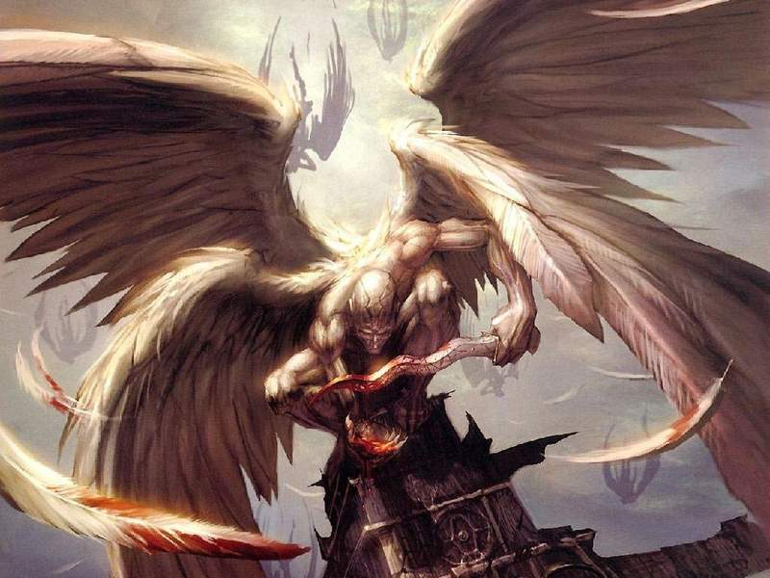
¿Cómo son los demonios?
Son personas genuinas.
No son fuerza o conceptos que existen meramente en nuestras mentes. Ellos poseen:
Inteligencia. (Santiago 2:19)
Emociones: (Lucas 8:28)
Voluntades. (Lucas 8:32)
Personalidad. (Lucas 8:30)

Slide 6
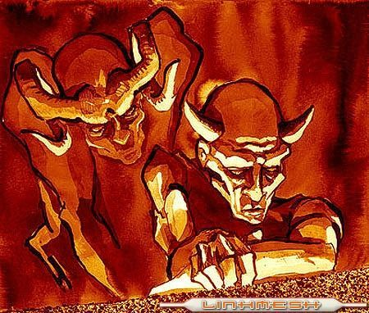
Son seres espirituales
En contraste con los seres de carne y hueso, los demonios son seres espirituales. (Efesios 6:12)
Son generalmente invisibles a los seres humanos aunque en ocasiones su presencia se hizo evidente por varios medios. (Hechos 19:15; Apocalipsis 16:13

Slide 7
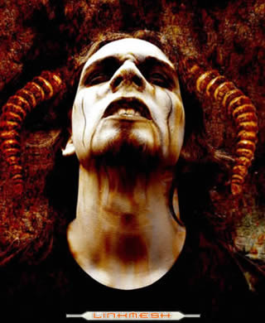
Sus poderes.
Su Fuerza:
Pueden exhibir una fuerza sobre humana, mientras lo hacen a través de seres humanos. (Marcos 5:3)
Su inteligencia.
Poseen una inteligencia superior.
Su Presencia.
Por la inmensa cantidad de ellos puede hacer que parezca que están en todo lados.

Slide 8
¿Qué hacen los demonios?
Con relación a Satanás.
Por lo general los demonios actúan como emisarios de Satanás promoviendo su propósito de derrotar el plan de Dios.
Con relación a Dios
En algunas ocasiones, Dios puede usar a los demonios para avanzar sus propósitos. (1 Samuel 16:14, 2 Corintios 12:7)

Slide 9
Con relación a la religión.
Ellos promueven la idolatría (1 Corintios 10:20)
y la falsa religión (1 Juan 4:1-4; 1 Timoteo 4:1)
Con relación a las naciones.
El engañar a las naciones es parte del plan maestro de Satanás, para llevarlo a una completa rebelión contra Dios que tendrá su auge en la batalla de Armagedón. (Apocalipsis 16:13-16)

Slide 10
Con relación a los seres humanos.
Aflicción: Pueden afligir de enfermedades físicas, mudez, ceguedad, epilepsia (Mateo 17:15-18)
Perversión: El título de espíritus inmundos los identifica como promotores de inmoralidad sexual entre otros. (Deuteronomio 18:9-14)

Slide 11
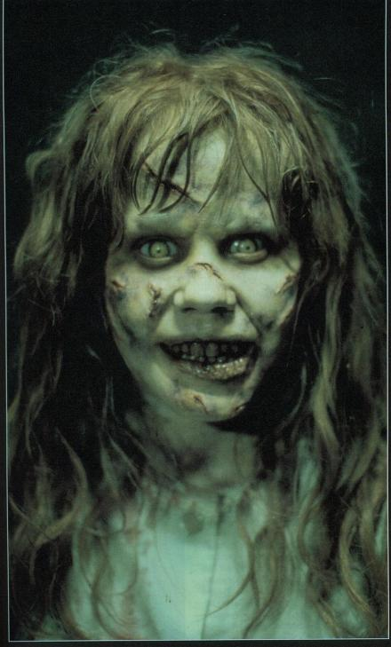
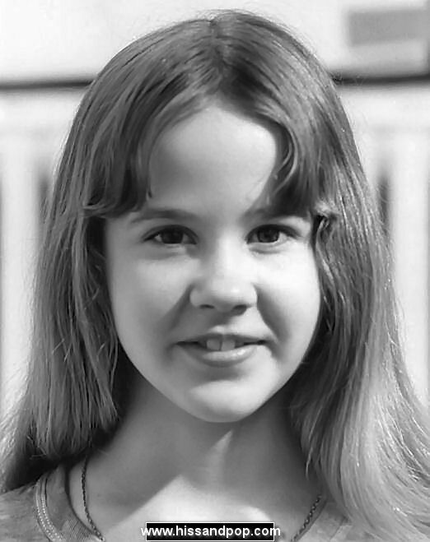
Posesión

Slide 12
El exorcismo de Emily Rose
Basada en una historia real, la película cuenta la extraña y controvertida decisión de la Iglesia Católica al reconocer la posesión de una joven estudiante de 19 años llamada Emily Rose. Su exorcismo fue grabado en una cinta de audio que posteriormente se uso como prueba para demostrar su posesión demoníaca... Durante el exorcismo la joven murió y se estableció un juicio en el que se acusó al sacerdote que realizó el exorcismo de negligencia, pues la chica sufría de ataques epilépticos.

Slide 13
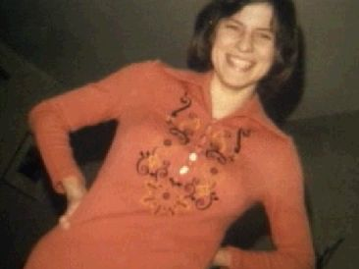
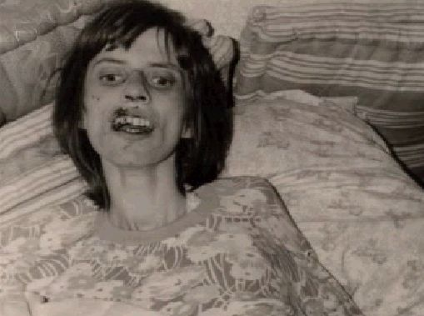

Slide 14
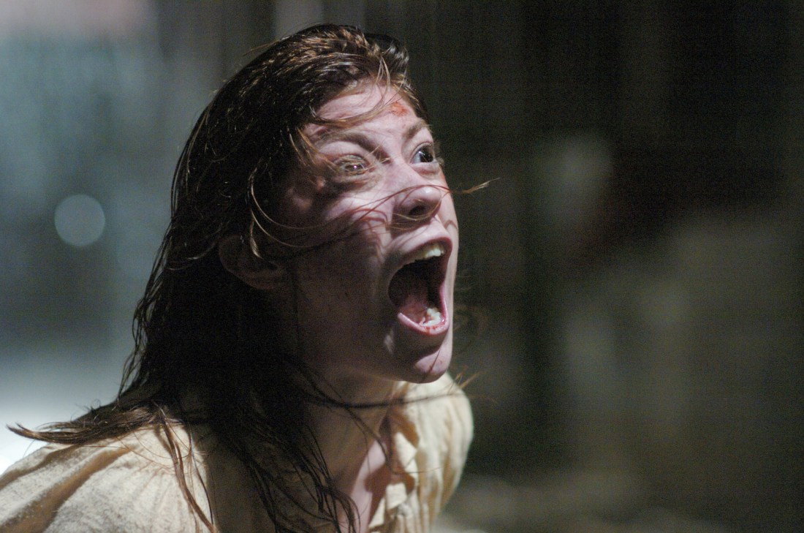
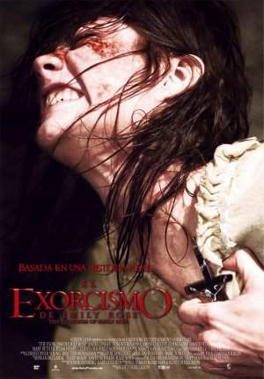
La historia de su corta vida fue dura y de lucha. El guión fue escrito por Scott Derrickson y Paul Harris Boardman. La película ganó $144,166,820 a nivel mundial.

Slide 15
La posesión demoníaca es el control directo de un individuo por uno o mas demonios que habitan en él.
Las características de la posesión demoníaca pueden ser tan variadas como las actividades de los demonios, pueden ser, leve o severa y hasta extravagante.
Algunos de los síntomas son: anormalidades físicas, mudez, ceguedad y convulsiones, tendencia a la autodestrucción, locura, fuerza sobre humana

Slide 16
FIN DE LA LECCIÓN
Jesucristo en la cruz, con su sacrificio, y resurrección derrotó a Satanás a sus huestes y servidores. Toda la facultad y poder para perseguirlos y liberar a las personas posesas le corresponde a su Iglesia, vale decir a Ud. y a mi y a todo aquel que ha recibido a Jesucristo como el Señor y Salvador y mantiene una vida en santidad.
Pastor Juan Lagos E.

